Slide 1

MYT-125/380液压锚杆钻机
汇报人：Kuangan001

Slide 2

目
录
01
MYT-125/380液压锚杆钻机产品介绍
CONTENTS
02
MYT-125/380液压锚杆钻机型号意义
03
MYT-125/380液压锚杆钻机技术参数
04
MYT-125/380液压锚杆钻机技术特点

Slide 3

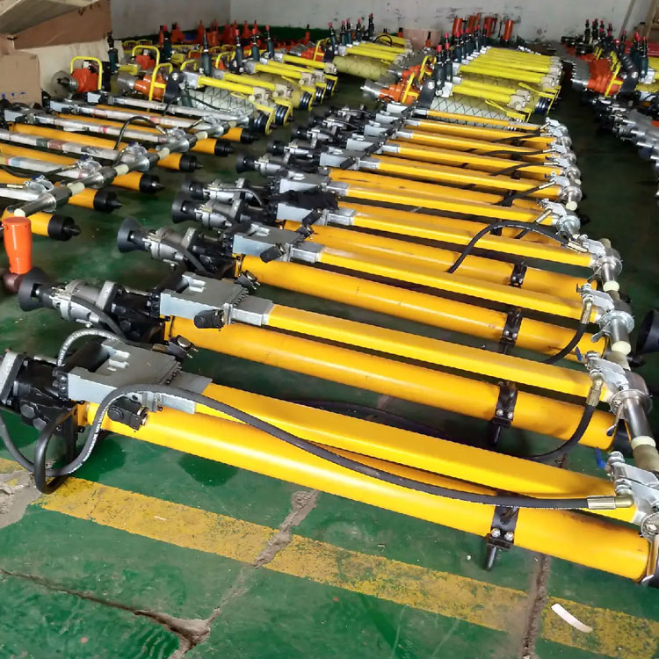
MYT-125/380液压锚杆钻机产品介绍
MYT-125/380液压锚杆钻机以液压油为工作介质，其特点是；工作压力高，效率高，动力头输出扭矩大，体积小，重量轻、回转速度无机可调、锚杆锚索通用且操作方便。由于该钻机钻进过程中独特的支腿推力和推进速度任意可调，因而适应范围广范，可在f≤8的各种岩石硬度的巷道内实现高速度高质量的钻进工作。在具备压缩空气的巷道内使用可以节能增效，肆零零捌捌陆零伍叁柒，在没有铺设风路的巷道内是用户必须的设备。在综掘巷道内可以与掘进机配套使用。可称得上目前国内zui理想的锚杆支护钻孔设备。

Slide 4
MYT-125/380液压锚杆钻机型号意义
01
型号：MYT-125/380液压锚杆钻机；
02
M——锚杆钻机；
Y——液压；
03
T——支腿式；
125——额定转矩 （N.m）
04
380——额定转速（r/min）

Slide 5
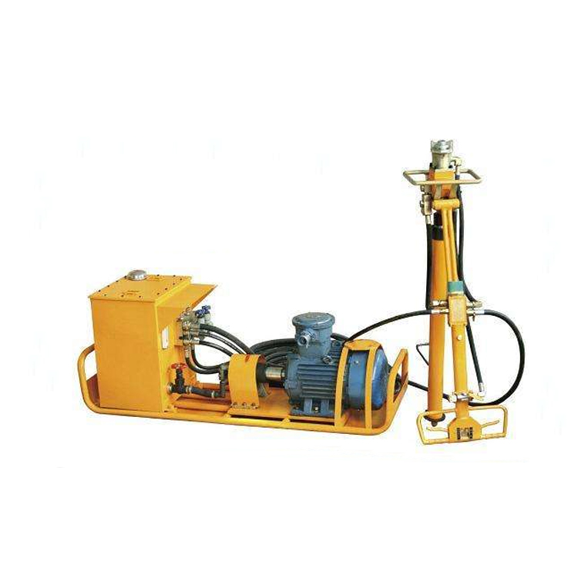
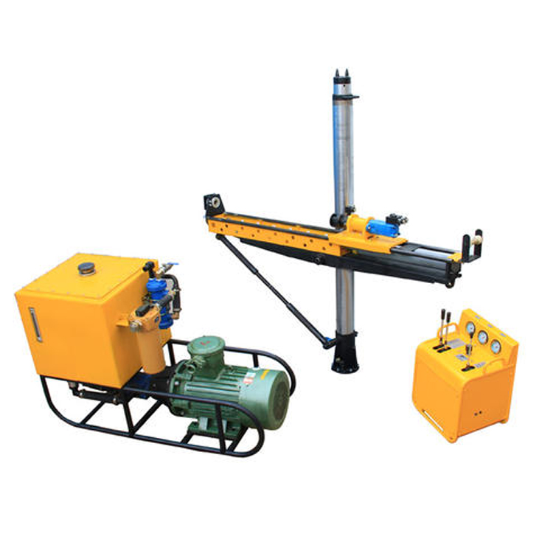
MYT-125/380液压锚杆钻机

Slide 6
MYT-125/380液压锚杆钻机技术参数
电机额定功率Kw：11；
电机额定电压V：380/660；
钻尾六方尺寸mm：19；22；
泵站机重Kg：285
推进力KN：10；
冲洗水压力：Mpa：0.6-1.2；
噪声db(A)：≤95；
额定转矩N.m：150；
额定转速 r/min：320；
额定流量L/min：43；

Slide 7
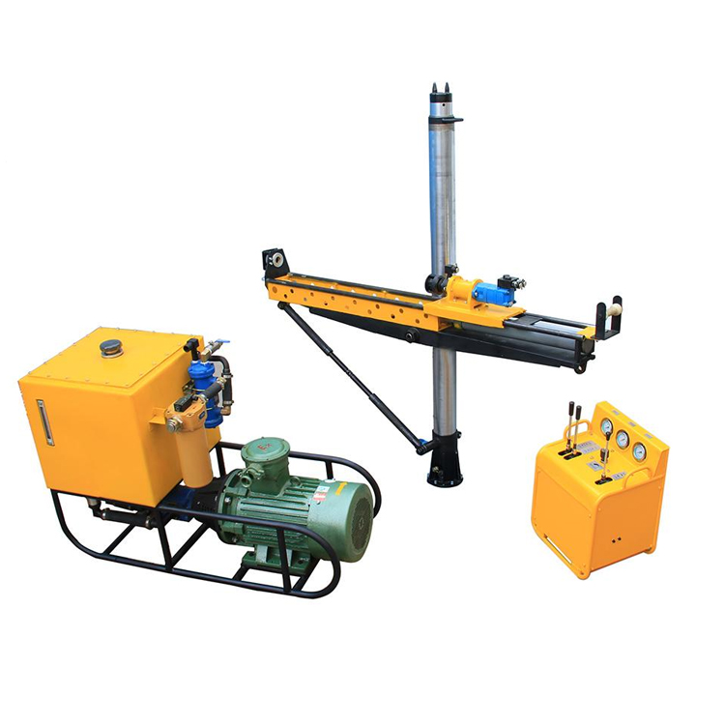
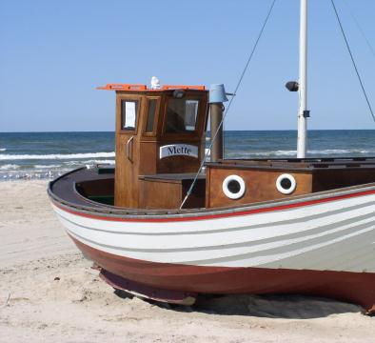
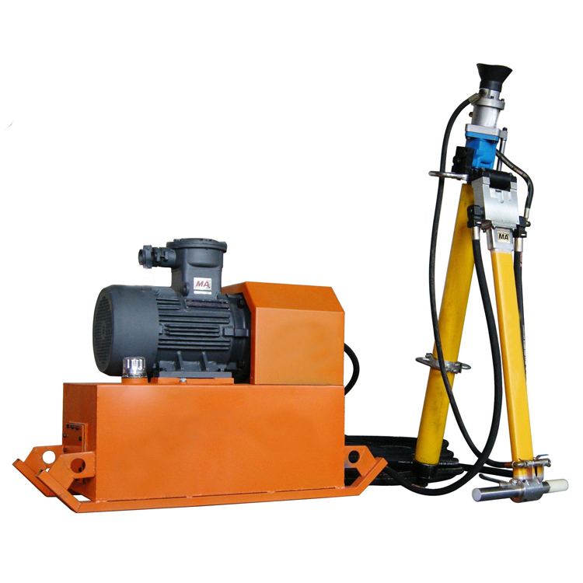

MYT-125/380液压锚杆钻机

Slide 8



MYT-125/380液压锚杆钻机技术特点
MYT-125/380液压锚杆钻机其特点是；工作压力高，效率高，动力头输出扭矩大，体积小，重量轻、回转速度无机可调、锚杆锚索通用且操作方便。由于该钻机钻进过程中独特的支腿推力和推进速度任意可调，山东矿安机电有限公司 ，因而适应范围广范，可在f≤8的各种岩石硬度的巷道内实现高速度高质量的钻进工作。

Slide 9
感谢观看
PPT模板下载：www.1ppt.com/moban/ 行业PPT模板：www.1ppt.com/hangye/
节日PPT模板：www.1ppt.com/jieri/ PPT素材下载：www.1ppt.com/sucai/
PPT背景图片：www.1ppt.com/beijing/ PPT图表下载：www.1ppt.com/tubiao/
优秀PPT下载：www.1ppt.com/xiazai/ PPT教程： www.1ppt.com/powerpoint/
Word教程： www.1ppt.com/word/ Excel教程：www.1ppt.com/excel/
资料下载：www.1ppt.com/ziliao/ PPT课件下载：www.1ppt.com/kejian/
范文下载：www.1ppt.com/fanwen/ 试卷下载：www.1ppt.com/shiti/
教案下载：www.1ppt.com/jiaoan/
字体下载：www.1ppt.com/ziti/

